Slide 1
LAB221
J2.L.P006 My Text Editor
Lê Thị Thanh Nhàn
SE1402
Group 7

Slide 2
1
Đọc, hiểu đề
2
Ý tưởng
3
Tổ chức lớp
4
Thuật toán

Slide 3
Đọc, hiểu đề

Slide 4
My Text Editor (MTE)
Yêu cầu
No | Name | Short description | Group in menu item
1 | New | Create an empty document | File
2 | Open | Open an existing file
3 | Save | Save the content to a text file
4 | Save as | Save the opened file to a new file
5 | Exit | Close the MTE
6 | Select all | Select all text | Edit
7 | Cut | Delete the selected text and put it in the OS clipboard
8 | Copy | Copy the selected text and put it in the OS clipboard
9 | Paste | Paste the text stored in clipboard into the current position
10 | Undo | Discard the last typing (type, cut, copy, paste) action
11 | Redo | Redo last typing (type, cut, copy, paste) action that the user has discarded
12 | Find | Find a text in the document
13 | Replace | Replace a text with another one
14 | Change font | Change the font of the editor (text typing area)
Tạo chương trình có chức năng chỉnh sửa text file gồm 2 menu: File và Edit gồm các chức năng như hình.
Sử dụng Text file để lưu trữ kết quả.

Slide 5
Ý tưởng

Slide 6
01
GUI
GUI bao gồm thanh menu có 2 menu chính là File và Edit và các menu con thực hiện chức năng như yêu cầu bài ra.
02
Các Dialog
Tạo 3 dialog cho 3 chức năng Find, Replace, Change Font.
03
Hàm Verify_Save
Khi đóng của sổ hiện tại hoặc mở 1 cửa sổ mới, nếu có thay đổi nội dung file thì sẽ xuất hiện cửa sổ nhắc nhở lưu file.

Slide 7
Tổ chức lớp

Slide 8
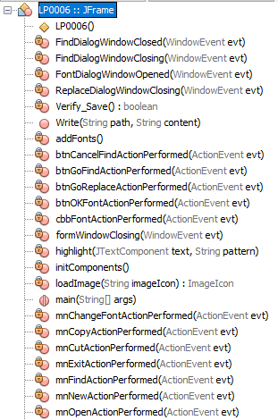
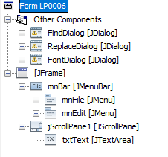
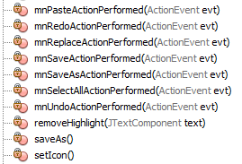


Slide 9
Thuật toán

Slide 10
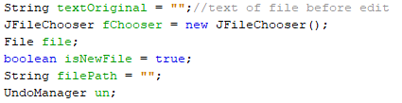

Slide 11
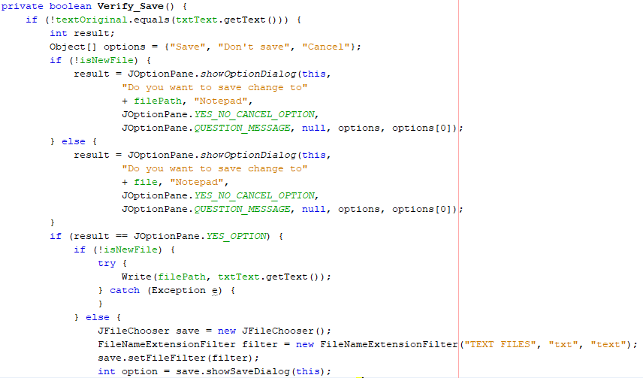

Slide 12
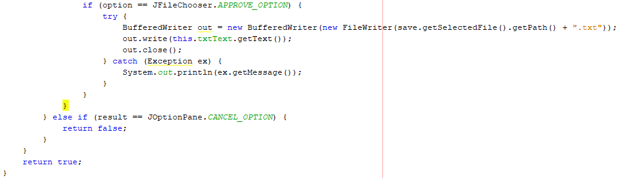

Slide 13
private boolean Verify_Save(){
if(the text in file different from the text inthe text area){
Create Object[] has 3 options: Save, Don't Save and Cancel
if(this is not a new file){
The dialog will show the file path, file name and options
else The dialog will show the file name and options
}
if(choose option Save){
if(this is not a new file) Write text to file
else{
Open save dialog.
if (choose save button) write text to the new file.
}
}
else if(choose option Cancel) return false;
}
return true;
}

Slide 14
Code

Slide 15
Thank you

